Slide 2
Порядок проведения конкурса «Педагогический звездопад» http://www.maystro.ru

Slide 3
Номинации
«Лучший учитель года»
«Лучший учитель-дефектолог года»
«Лучший преподаватель-организатор основ безопасности жизнедеятельности года»
«Лучший педагог-психолог года»
«Лучший педагог-наставник года»
«Лучший воспитатель года»
«Самый «классный» классный»
«Сердце отдаю детям»
«Лучший молодой педагог года»

Slide 4
График проведения конкурса
Прием заявительных документов
09.02.21 – 16.02.21
Заочный этап
09.02.21 – 26.02.21
Очный этап
27.02.21 – 23.03.21
Финал
24.03.21 – 02.04.21
Суперфинал
13.04.2021

Slide 5
Заявительные документы
В печатном и электронном (в формате Word)виде:
заявление на участие в Конкурсе;
согласие на обработку персональных данных;
представление на педагога, выдвинутого на участие в Конкурсе, от руководителя образовательного учреждения;
заявка на проведение учебного занятия;
личный лист участника Конкурса;
анкета участника Конкурса;
копии документов (паспорт, диплом об образовании), заверенные в образовательном учреждении.

Slide 6
Секретари номинаций:
Ответственный секретарь конкурса
Кротова Анастасия Александровна
Тел: 30-22-94
Кабинет № 3 (первый этаж)

Slide 7
«Лучший учитель года»
Городилова Галина Евгеньевна
Тел: 32-46-27
Кабинет № 10 (второй этаж)

Slide 8
«Лучший учитель-дефектолог года»
Белан Надежда Николаевна
Тел: 30-21-39
Кабинет № 11 (второй этаж)

Slide 9
«Лучший преподаватель-организатор ОБЖ года»
Бакуменко Марина Сергеевна
Тел: 32-46-27
Кабинет № 10 (второй этаж)

Slide 10
«Лучший педагог-психолог года»
Кисина Екатерина Валерьевна
Тел: 32-46-27
Кабинет № 10 (второй этаж)

Slide 11
«Лучший педагог-наставник года»
Кравчук Анжелика Владимировна
Тел: 30-22-94
Кабинет № 3 (первый этаж)

Slide 12
«Лучший воспитатель года»
Христина Тамара Сергеевна
Тел: 30-21-39
Кабинет № 11 (второй этаж)

Slide 13
«Самый «классный» классный»
Рожина Светлана Игоревна
«Сердце отдаю детям»
Друца Анна Петровна
Тел: 30-21-39
Кабинет 12 (второй этаж)

Slide 14
«Лучший молодой педагог года»
Карасева Юлия Николаевна
Тел: 30-22-94
Кабинет № 3 (первый этаж)

Slide 15
Заочный тур 09.02.2021 – 26.02.2021
09.02.21-16.02.21
выставление участниками конкурсных материалов на блог-сайте
17.02.21 (в 9.00)
блог-сайт закрывается для размещения материалов
17.02.21 - 24.02.21
работа номинационных жюри (экспертиза конкурсных материалов)
26.02.21
информирование участников конкурсах об итогах заочного тура

Slide 16
Конкурсные материалы заочного тура
Эссе
«Я – учитель»
«Я – педагог»
Интернет-ресурс
Ссылка должна быть активной и вести непосредственно на страницу участника Конкурса.
до 3 страниц в формате Microsoft Office Word, шрифт Times New Roman, размер шрифта № 14, интервал (1,0), поля 2 см.
Ссылка на Интернет-ресурс указывается в анкете участника и публикуется на блог-сайте Конкурса в отдельном текстовом документе.

Slide 18
Рекомендации по подготовке конкурсных испытаний «эссе» и «интернет-ресурс»
https://maystro.ru/rekomendacii-po-podgotovke-k-konkursnym-ispytanijam-jesse-i-internet-resurs/

Slide 19
Размещение конкурсных материалов на Блог-сайте конкурса
На почту gmail.com приходит ссылка на блог-сайт
Только 2 текстовых документа
Блог-сайт закрывается 17.02.21

Slide 20
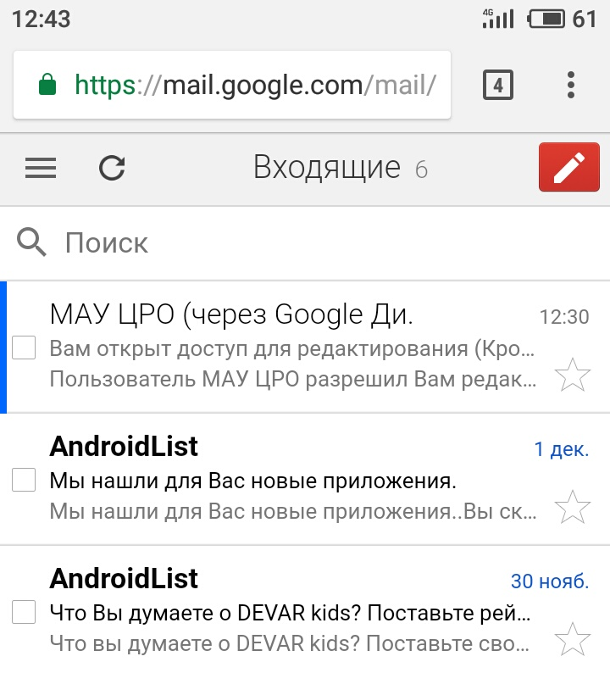
!

Slide 21
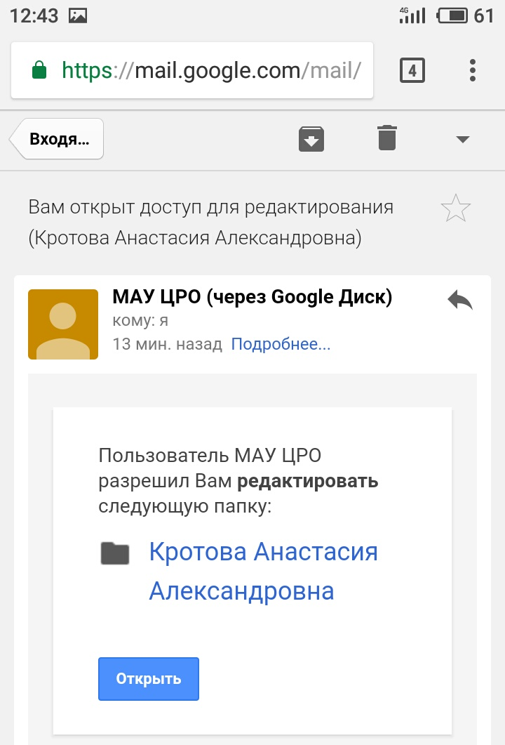
!

Slide 22
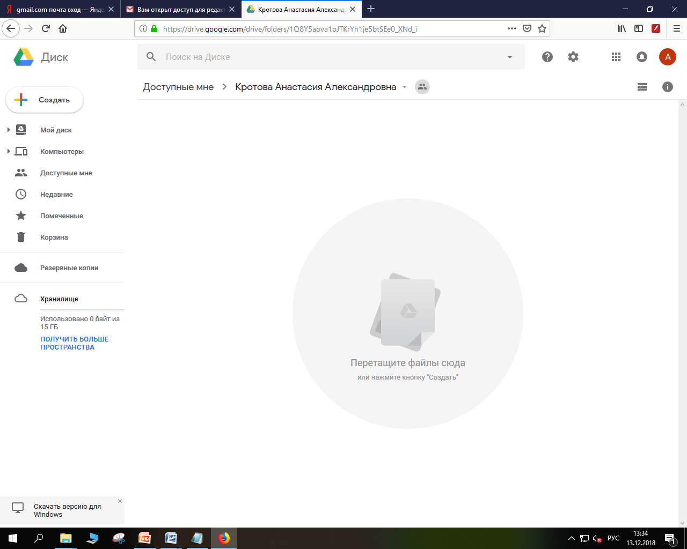
!

Slide 23
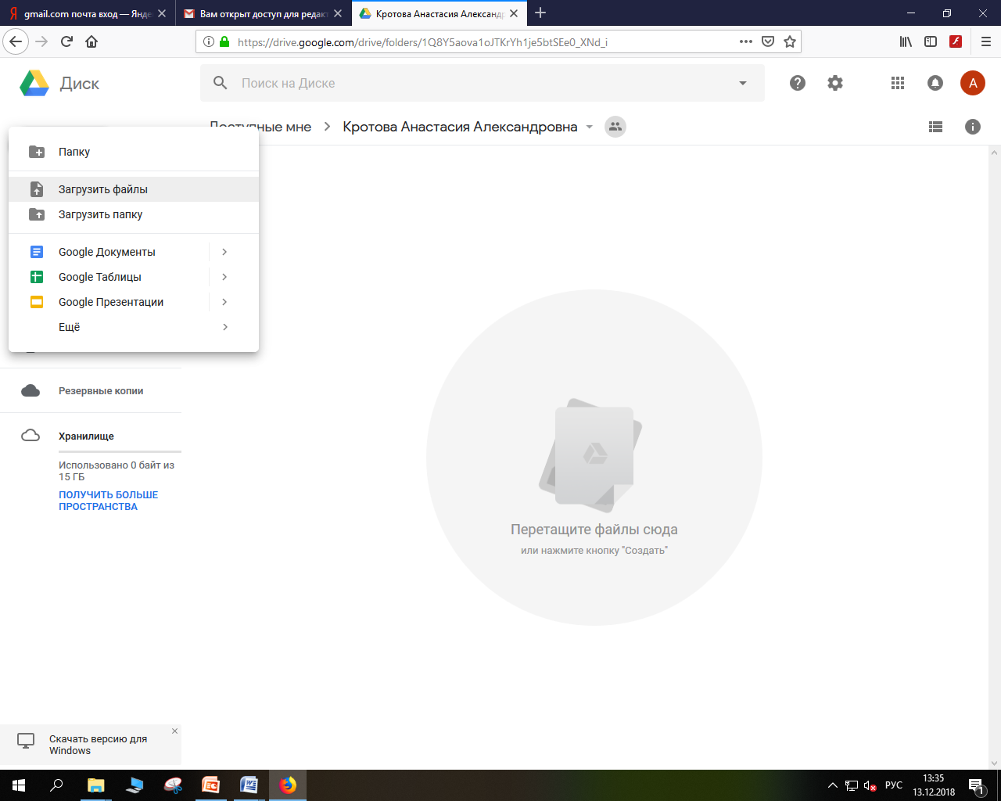
!

Slide 24
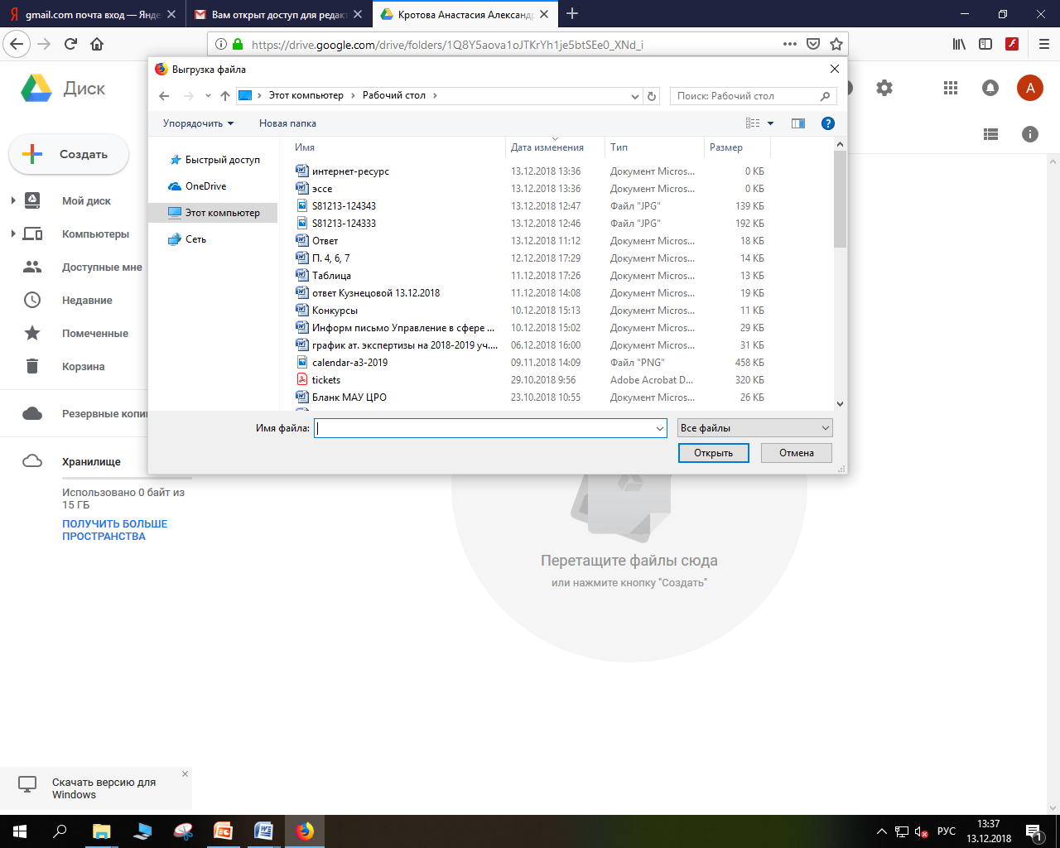

Slide 25
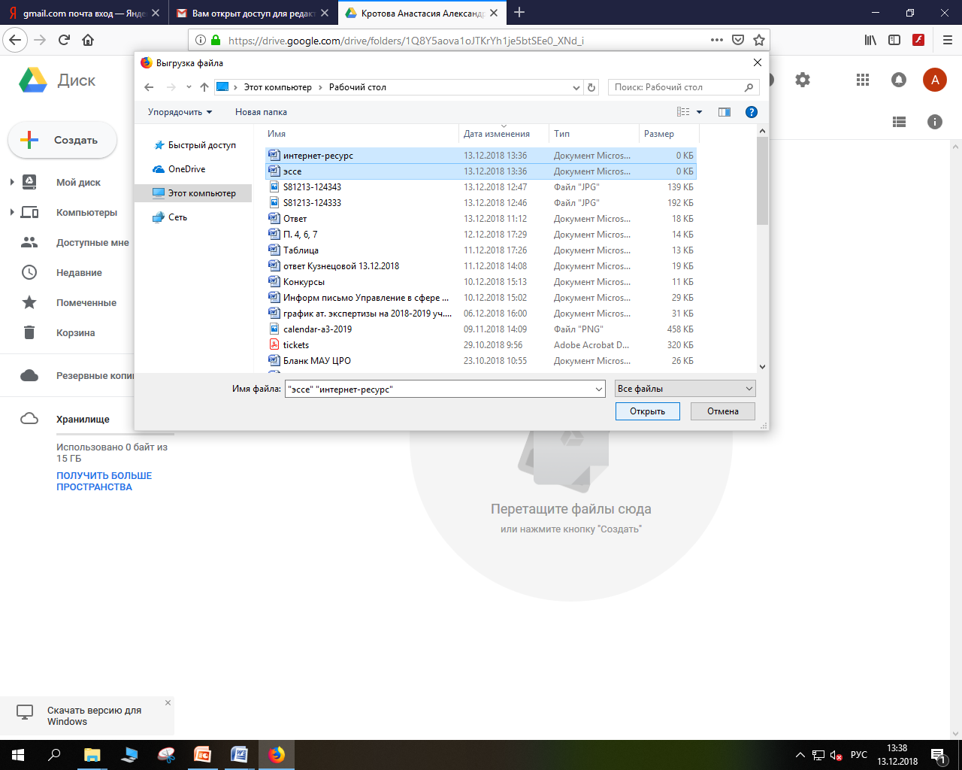

Slide 26
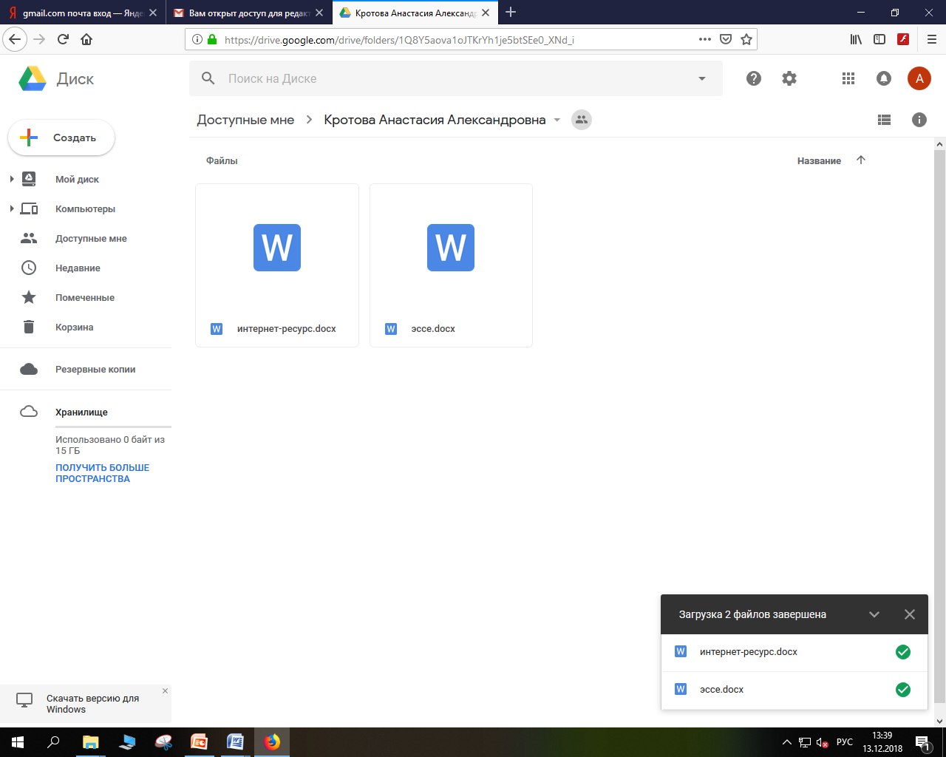

Slide 27
Спасибо за внимание!

